Slide 1
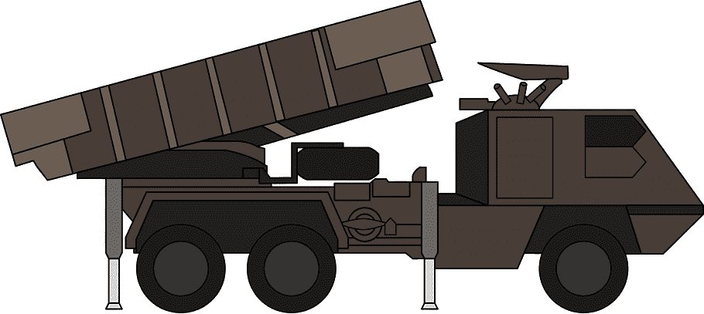
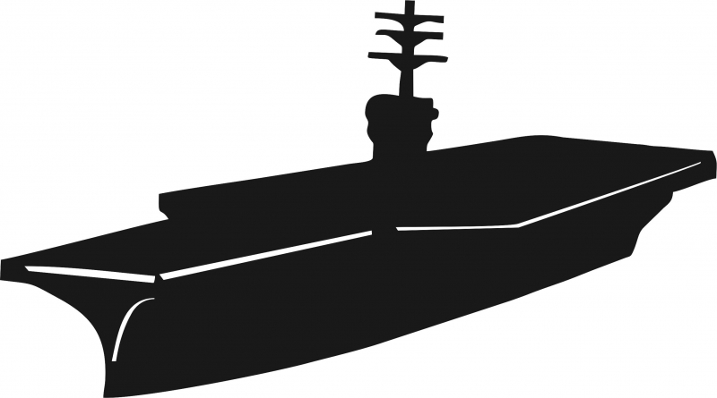
CENTCOM - פריסה במפרץ
פריסת יכולות
בסיסים מרכזיים
18,000
7,000
10,000
5,000
3,800
200
מטה - מבצע OIR
מטה קדמי - ARCENT
כווית
בחריין
קטאר
אע"מ
סעודיה
עומאן
סד"כ
מחנה אפריג'אן
3
2
2
2
2
-
גדודי פטריוט
כווית
בחריין
קטאר
אע"מ
סעודיה
עומאן
3
סוללות נרכשו ע"י קטאר, אע"מ וסעודיה
סוללה אמריקאית פרוסה בבח"א הנסיך סולטאן
מטה – הצי החמישי
מתקן התמיכה הימית בבחריין
הנמל המבצעי הפעיל מחוץ לשטח ארה"ב
סעודיה
סוללות THAAD
מטה קדמי – AFCENT
מטה קדמי - SOCCENT
נמל ג'בל עלי
בח"א אל-אודאיד
מטה – כנף האוויר המבצעית 380
מטה – כנף האוויר המבצעית 379
בח"א אל-דהארה
בח"א הנסיך סולטאן
AEGIS
פריסות נוספות במרחב:
רדארי AN/TPY-2 פרוסים בטורקיה וישראל
'Qatar Early Warning Radar':
רדאר התרעה מתקדם
קטאר
רדארים
נוכחות קבועה של נמ"ט במרחב האחריות של CENTCOM
שוכנת לרוב במתקן התמיכה הימית בבחריין או נמלי אל דוקאם וג'בל עלי
נמל גישה למפרץ
נמ"ט
נמל אל-דוקאם

